Slide 1
Keycloak 기반 SSO 구현 및 검증
Keycloak
Service A
Service B
SecureNote(서비스 A) · SignDesk(서비스 B) — OpenID Connect 싱글 사인온과 암호 기술 적용
암호학 과제 · 202301525 [이름]
Notes:
Keycloak 하나로 두 개의 웹 서비스에 SSO 를 적용하고, 각 서비스에 암호 기술(AES-GCM 암호화, ECDSA 전자서명)을 넣은 과제입니다.

Slide 2
한 번 로그인하면 두 서비스를 모두 쓴다
00 · SUMMARY
2
1
4
7
독립 웹 서비스
번의 로그인
개 검증 시나리오 통과
가지 암호 기술 적용
SecureNote · SignDesk
서로 다른 도메인·세션 쿠키
서비스 A 에서만 비밀번호 입력
서비스 B 는 302 로 즉시 통과
A 로그인 · B SSO
새 브라우저 세션 · 로그아웃
PKCE · RS256 · AES-256-GCM
PBKDF2 · SHA-256 · ECDSA …
과제 목표 Keycloak(OpenID Provider)으로 웹 서비스 A, B 에 SSO 를 적용하고 ① A 로그인 후 B 무로그인 접속 ② 로그아웃·새 브라우저 세션에서 재인증 필요 여부를 실제 화면으로 검증한다.
Notes:
과제 목표와 결과를 먼저 요약합니다. 모든 테스트는 실제 브라우저(Playwright Chromium)로 수행했고 결과는 뒤에서 캡처로 보여드립니다.

Slide 3
시스템 구성도
01 · ARCHITECTURE
사용자 브라우저
Chrome · 세션 쿠키 보관
HTTP 접속 (서비스별 세션 쿠키)
HTTP 접속 (서비스별 세션 쿠키)
서비스 A · SecureNote
service-a.localhost:3001
client: service-a
AES-256-GCM 암호화 메모
서비스 B · SignDesk
service-b.localhost:3002
client: service-b
ECDSA P-256 전자서명
① 인증 요청 / 로그인 화면
SSO 세션 쿠키 확인
Keycloak 26.8.2
localhost:8080 · realm sso-lab
SSO 세션 (KEYCLOAK_IDENTITY)
RSA 서명키 · JWKS 공개
② 코드→토큰 교환 · JWKS
③ 백채널 로그아웃 (서버↔서버)
② 코드→토큰 교환 · JWKS
③ 백채널 로그아웃 (서버↔서버)
Notes:
브라우저는 각 서비스와 Keycloak 에 접속하고, 서비스는 Keycloak 과 서버 대 서버로 토큰을 교환합니다. 서비스 A, B 는 서로 다른 호스트라 쿠키를 공유하지 않습니다. SSO 는 오직 Keycloak 의 세션 쿠키 덕분입니다.

Slide 4
구현 환경
02 · ENVIRONMENT
구분 | 사용 기술 | 비고
인증 서버 | Keycloak 26.8.2 (Quarkus) | start-dev, http://localhost:8080
런타임 | Eclipse Temurin JDK 21 · Node.js 24 | Windows 10, Docker 미사용
웹 서비스 | Express 5 + express-session | 서비스마다 독립 프로세스 / 포트
OIDC 구현 | 직접 구현 (fetch) + jose | Auth Code + PKCE, JWT 검증
브라우저 암호 | Web Crypto API | PBKDF2, AES-256-GCM
서버 암호 | Node.js crypto | SHA-256, ECDSA P-256
테스트 | node:test (12개) · Playwright | 단위 테스트 + 실제 브라우저 E2E
프로젝트 구조
keycloak/sso-lab-realm.json
scripts/start-keycloak.ps1
src/core/auth/
keycloakClient.js ← OIDC·JWT
authRouter.js ← 로그인/로그아웃
sessionRegistry.js ← 백채널
src/service-a/notes/ ← 암호화 메모
src/service-b/signing/← 전자서명
public/service-a/secure-notes.js
test/ (node:test 12개)
Notes:
Docker 없이 Keycloak 배포판과 JDK 21 을 내려받아 개발 모드로 실행했습니다. 서비스는 Node.js + Express 로 직접 OIDC 흐름을 구현했고, 라이브러리는 JWT 검증용 jose 하나만 썼습니다.

Slide 5
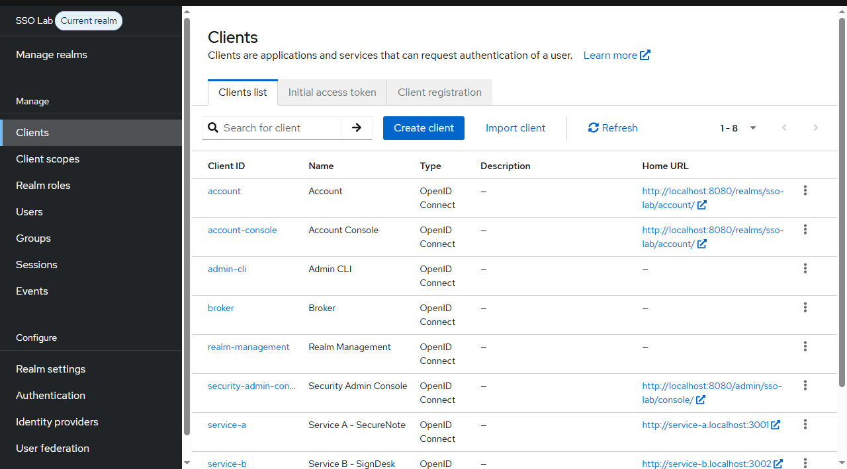
Keycloak 설정 — realm, 클라이언트, 사용자
03 · KEYCLOAK
localhost:8080/admin/master/console/#/sso-lab/clients
설정 항목 | 값
Realm | sso-lab (SSO 세션 유휴 30분)
Client 인증 | Confidential (client secret)
Flow | Standard flow = Authorization Code
PKCE | S256 필수
Redirect URI | http://service-x.localhost:300x/callback
Post-logout URI | /logged-out
Backchannel logout | http://127.0.0.1:300x/backchannel-logout (session required = ON)
테스트 사용자 | alice (alice@sso-lab.test)
관리 콘솔: sso-lab realm 에 service-a, service-b 클라이언트 등록
Notes:
realm 설정은 JSON 으로 만들어 기동 시 자동 import 합니다. 클라이언트 secret 과 비밀번호는 파일에 하드코딩하지 않고 .env 의 환경 변수로 치환합니다.

Slide 6
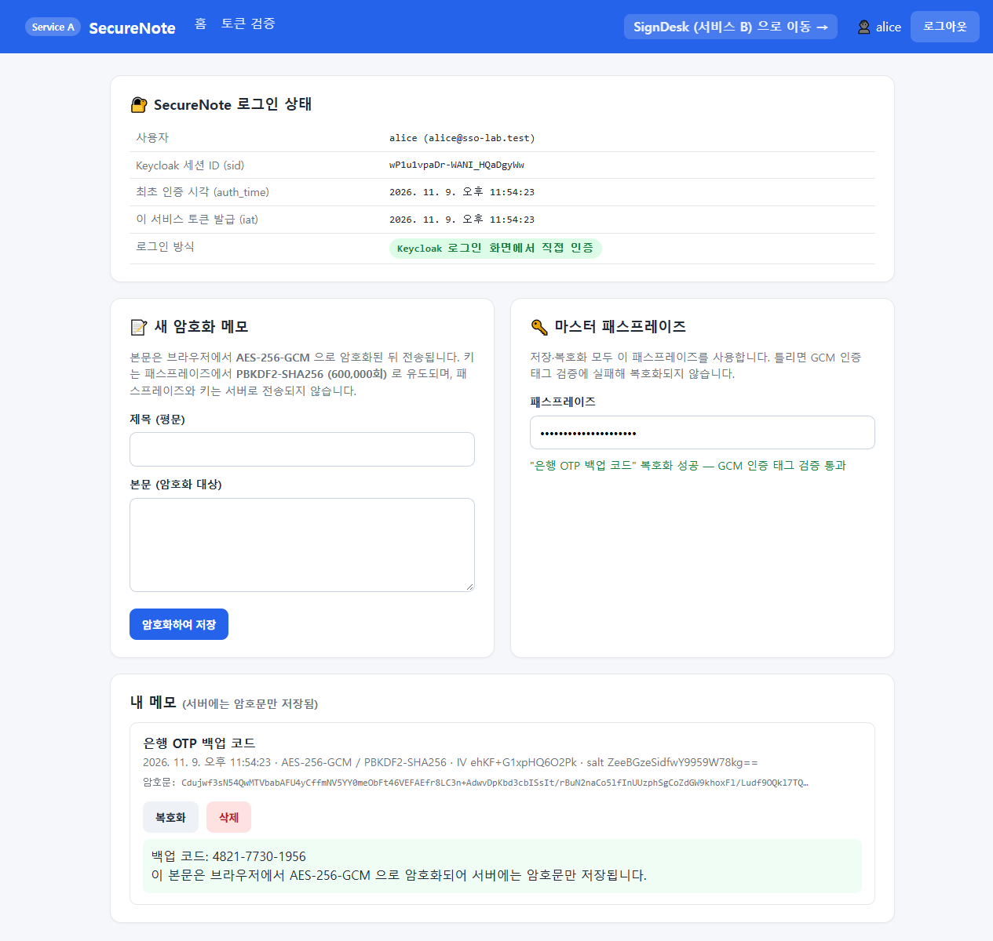
서비스 A · SecureNote — 서버도 못 읽는 메모장
04 · SERVICE A
service-a.localhost:3001/
1
패스프레이즈 → 키
PBKDF2-SHA256, 600,000회, 랜덤 salt 16B → AES-256 키
2
브라우저에서 암호화
AES-256-GCM, 랜덤 IV 12B, 128bit 인증 태그
3
서버엔 암호문만 저장
{ciphertext, iv, salt} 를 Keycloak 사용자(sub)별로 보관
4
로그인 사용자만 접근
Keycloak 인증 세션이 없으면 API 가 401 반환
Notes:
메모 본문을 브라우저에서 암호화해서 보냅니다. 서버 DB 에는 암호문과 IV, salt 만 남기 때문에 서버가 털려도 내용은 안전합니다.

Slide 7
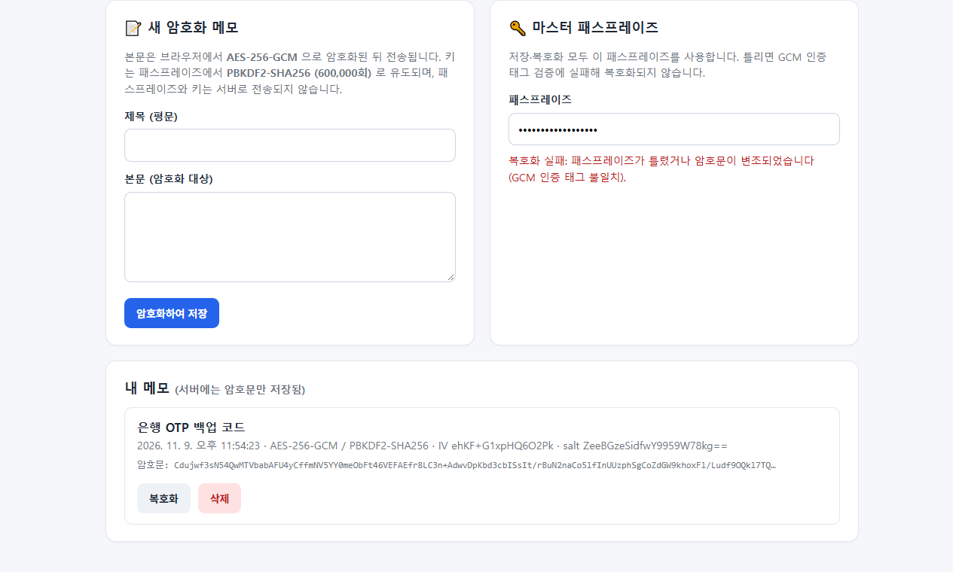
틀린 패스프레이즈는 GCM 인증 태그가 막는다
05 · SERVICE A
service-a.localhost:3001/
서버(data/service-a-notes.json)에 실제 저장된 값
"title": "은행 OTP 백업 코드",
"ciphertext": "Cdujwf3sN54QwMTVbab…",
"iv": "ehKF+G1xpHQ6O2Pk",
"salt": "ZeeBGzeSidfwY9959W78kg==",
"algorithm": "AES-256-GCM / PBKDF2-SHA256"
평문 "4821-7730-1956" 은 어디에도 없음. 서버 관리자도 패스프레이즈 없이는 열 수 없다.
틀린 패스프레이즈 입력 → "복호화 실패: GCM 인증 태그 불일치"
Notes:
GCM 은 기밀성뿐 아니라 무결성도 제공합니다. 키가 다르거나 암호문이 한 비트라도 바뀌면 태그 검증에 실패해서 복호화 자체가 거부됩니다.

Slide 8
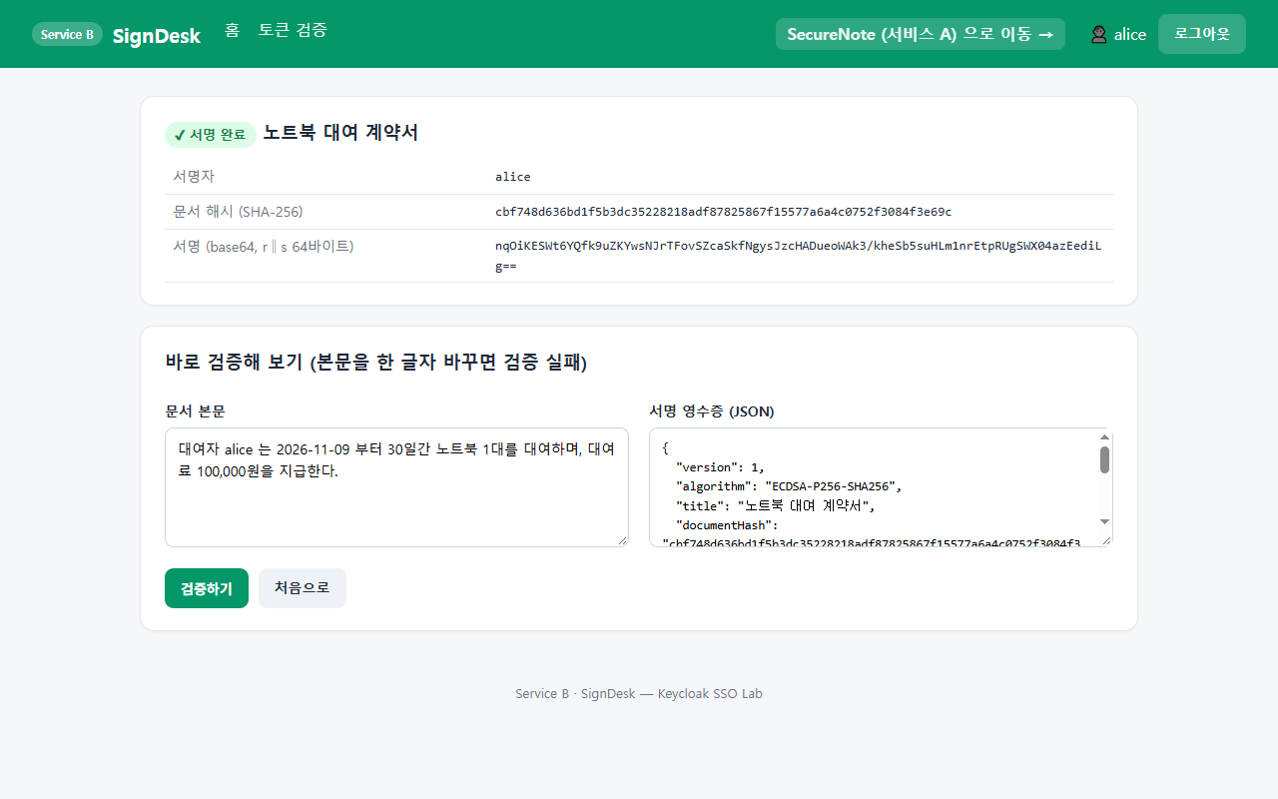
서비스 B · SignDesk — 문서 전자서명 서비스
06 · SERVICE B
service-b.localhost:3002/sign
1
문서 지문 계산
SHA-256(본문) → 64자리 16진수 해시
2
신원은 ID 토큰에서
서명자 = 검증된 토큰의 preferred_username
3
ECDSA P-256 서명
{해시, 서명자, 시각, keyId} 를 서버 개인키로 서명
4
누구나 검증 가능
/public-key.pem 공개키로 영수증 검증
Notes:
서명자 이름은 사용자가 입력하지 않고, Keycloak 이 서명한 ID 토큰에서 가져옵니다. 즉 SSO 인증 결과가 전자서명의 신원 근거가 됩니다.

Slide 9
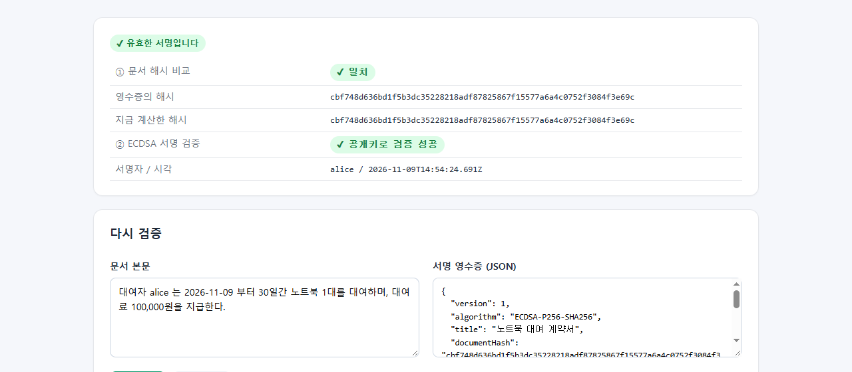
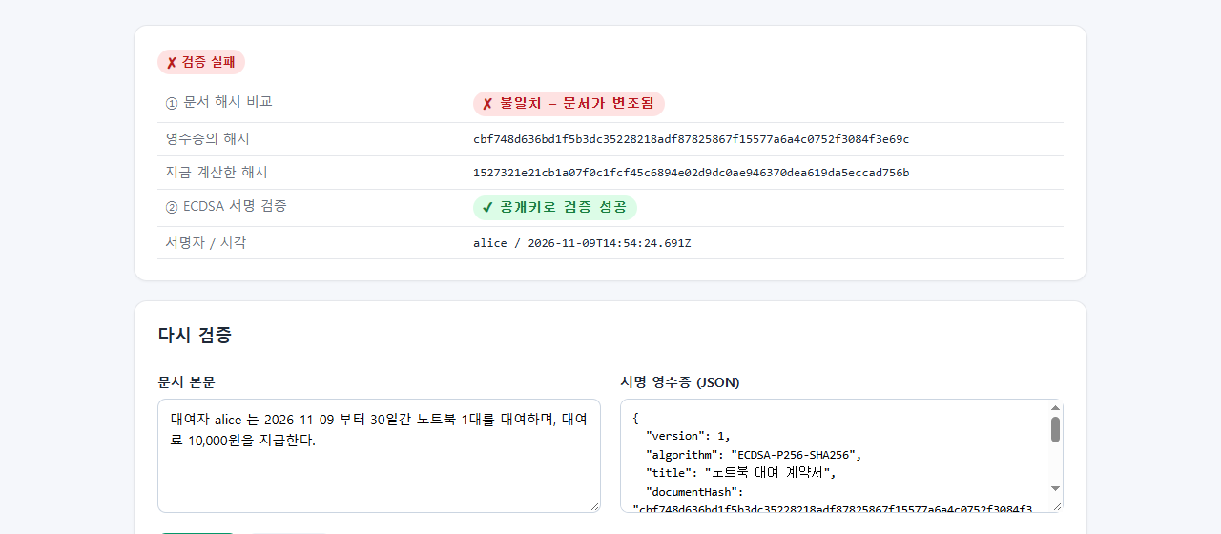
금액 한 글자를 바꾸면 바로 변조로 탐지된다
07 · SERVICE B
service-b.localhost:3002/verify
service-b.localhost:3002/verify
✔ 원문: 해시 일치 + 서명 유효
✘ 100,000 → 10,000 : 해시 불일치
영수증의 서명자를 mallory 로 바꾸는 위조도 단위 테스트에서 "서명 무효" 로 탐지됨 (test/documentSigner.test.js)
Notes:
같은 영수증으로 원문을 검증하면 성공하고, 본문의 100,000원을 10,000원으로 바꾸면 해시가 달라져 검증에 실패합니다.

Slide 10
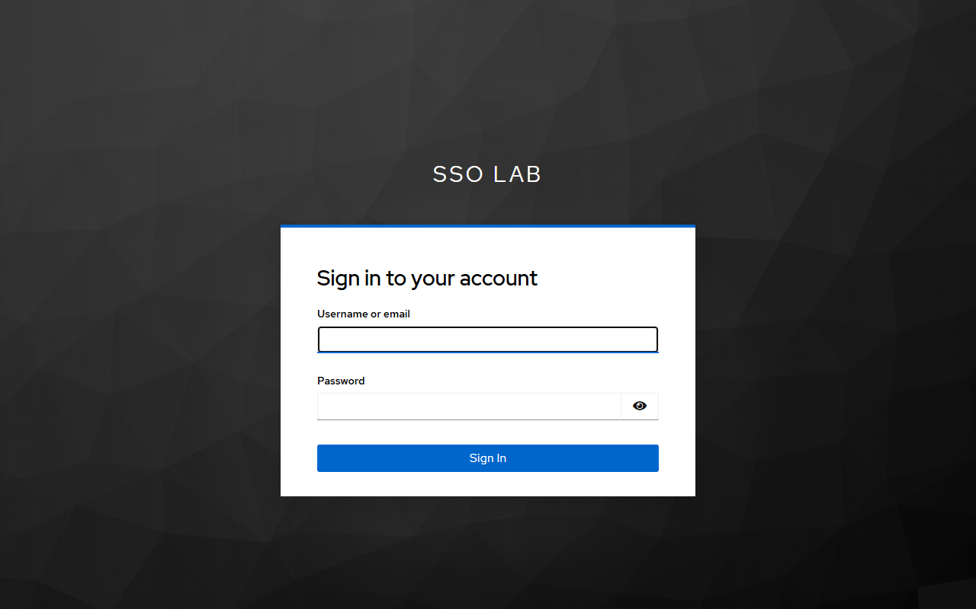
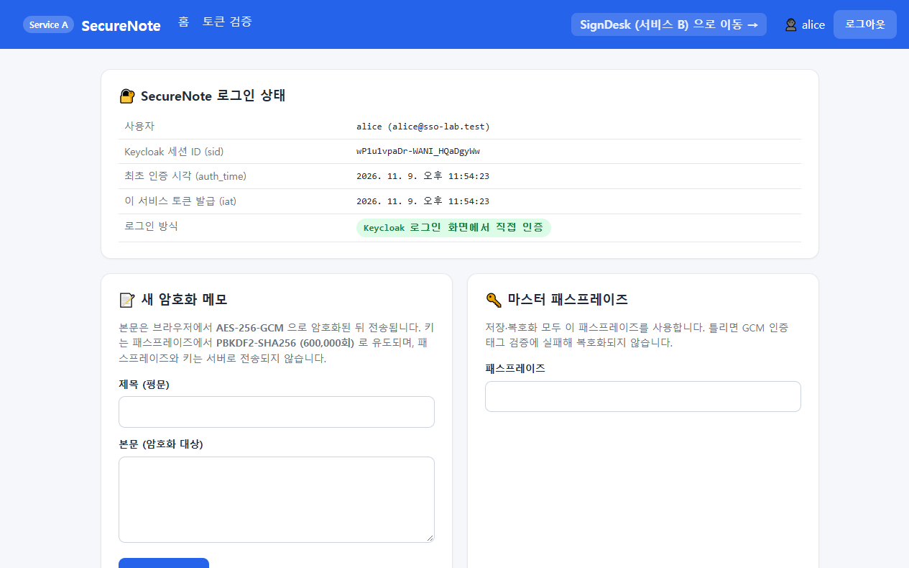
서비스 A 접속 → Keycloak 로그인 → 복귀
08 · TEST ①
localhost:8080/realms/sso-lab/protocol/openid-connect/auth?client_id=service-a…
service-a.localhost:3001/
① 미로그인 접속 → /login → Keycloak 인증 페이지 (HTTP 200, 로그인 폼 표시)
alice / 비밀번호 입력
② 로그인 성공 → /callback → 홈. 로그인 방식 = "Keycloak 로그인 화면에서 직접 인증", sid = wP1u1vpa…
Notes:
쿠키가 없는 상태로 서비스 A 에 접속하면 Keycloak 로그인 화면으로 이동합니다. 이때 Keycloak 인증 엔드포인트가 200 으로 로그인 폼을 내려줍니다.

Slide 11
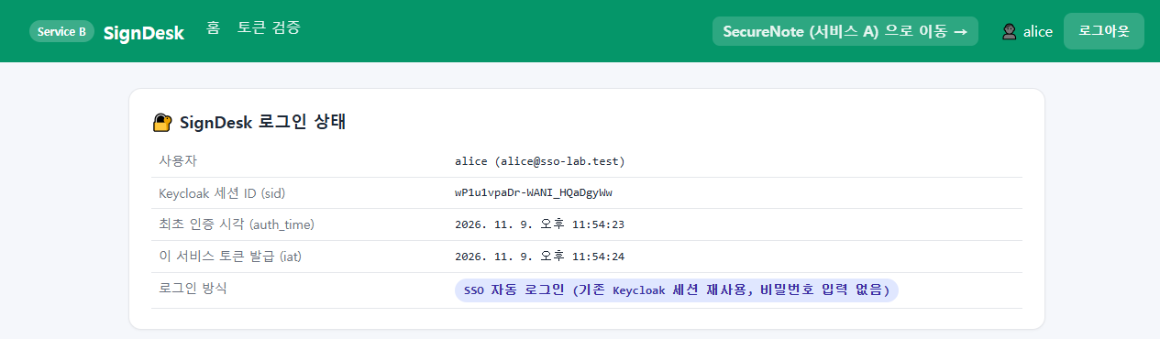
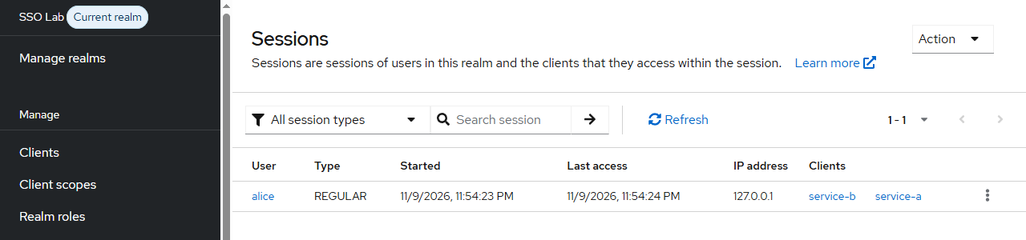
서비스 B 접속 → 로그인 화면 없이 바로 입장
09 · TEST ②
service-b.localhost:3002/
SSO 증거 3가지
1
Keycloak 응답 302
서비스 A 땐 200(로그인 폼), B 땐 302(코드 즉시 발급). 비밀번호 입력 없음
2
같은 Keycloak 세션
sid: A = B = wP1u1vpaDr-WANI_HQaDgyWw
localhost:8080/admin/master/console/#/sso-lab/sessions
3
auth_time 이 더 이르다
최초 인증 11:54:23 < B 로그인 시작 → "SSO 자동 로그인" 판정
Notes:
같은 브라우저에서 서비스 B 주소를 열면 Keycloak 을 거치긴 하지만 로그인 화면 없이 302 로 즉시 돌아옵니다. 두 서비스의 sid 가 같고, Keycloak 세션 목록에도 alice 세션 하나에 클라이언트 두 개가 묶여 있습니다.

Slide 12
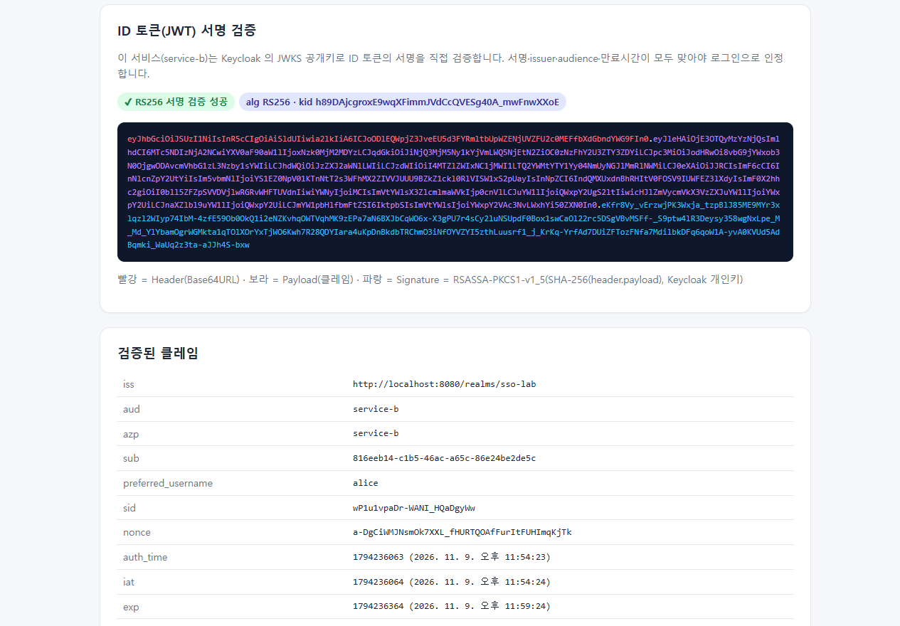
서비스 B 는 받은 ID 토큰을 직접 서명 검증한다
10 · TOKEN
service-b.localhost:3002/token
1
RS256 서명
Keycloak 개인키로 서명 → JWKS 의 kid 로 공개키 선택해 검증
2
iss · aud · exp
issuer = sso-lab realm, aud = service-b, 만료 5분
3
nonce
로그인 요청 때 만든 난수와 같아야 함 → 토큰 재전송 차단
4
sid
A 와 동일한 Keycloak 세션 → 같은 SSO 세션임을 증명
Notes:
토큰 페이지는 세션에 저장된 ID 토큰을 매번 Keycloak JWKS 공개키로 다시 검증합니다. aud 가 service-b 로 발급되어 서비스 A 용 토큰을 B 에서 재사용할 수 없습니다.

Slide 13
새 브라우저 세션에서는 다시 로그인해야 한다
11 · TEST ③
localhost:8080/realms/sso-lab/protocol/openid-connect/auth?client_id=service-b…
조건
기존 브라우저: alice 로그인 유지 중
새 브라우저 컨텍스트: 쿠키 0개
결과
service-b.localhost:3002 → /login → Keycloak 로그인 화면
의미
SSO 는 "브라우저가 가진 Keycloak 세션 쿠키" 에 묶여 있다. 다른 브라우저나 시크릿 창은 별개의 사용자로 취급된다.
Notes:
alice 가 기존 브라우저에서 로그인된 상태를 유지한 채, 쿠키가 전혀 없는 새 브라우저 컨텍스트(시크릿 창과 동일)로 서비스 B 에 접속했습니다. Keycloak 세션 쿠키가 없으므로 로그인 화면이 나옵니다.

Slide 14
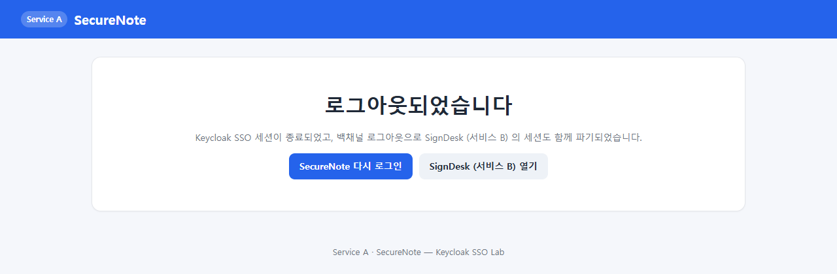
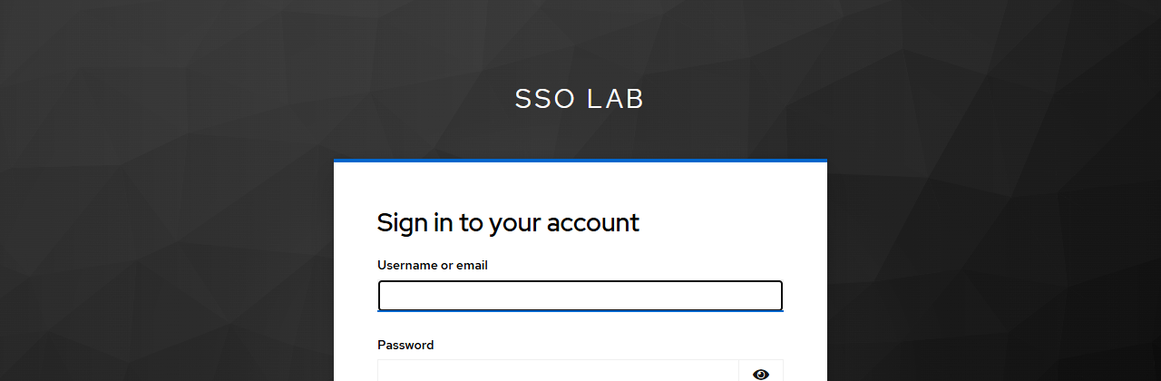
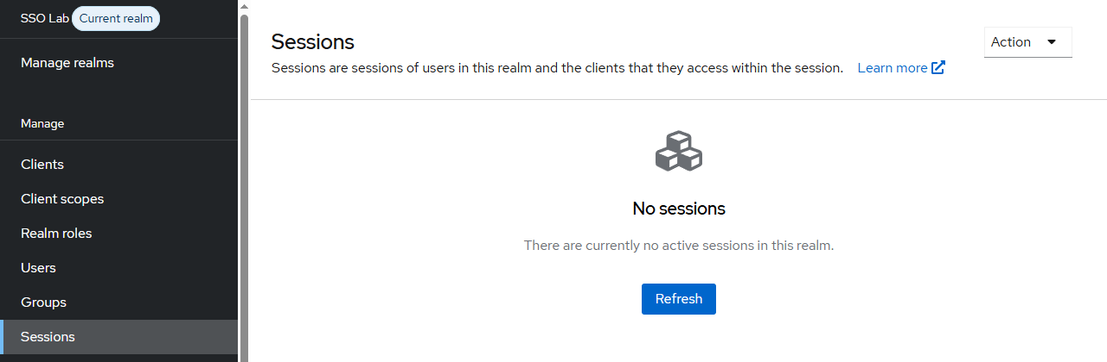
A 에서 로그아웃하면 B 도 함께 로그아웃된다
12 · TEST ④
service-a.localhost:3001/logged-out
localhost:8080/…/auth?client_id=service-b…
localhost:8080/…/sso-lab/sessions
① A 로그아웃 → 완료 페이지
② B 다시 접속 → 로그인 화면
③ Keycloak 활성 세션 0개
서비스 B 서버 로그 (백채널 로그아웃 수신)
[service-b] backchannel logout: sid=wP1u1vpaDr-WANI_HQaDgyWw, 파기된 로컬 세션 1개
logout_token 은 Keycloak 이 RS256 으로 서명한 JWT → B 가 JWKS 로 서명·iss·aud·events 를 검증한 뒤에만 세션 파기
Notes:
서비스 A 의 로그아웃 버튼은 Keycloak end_session 엔드포인트를 호출합니다. Keycloak 은 SSO 세션을 끝내고, 서비스 B 의 백채널 로그아웃 URL 로 서명된 logout_token 을 보내 B 의 로컬 세션도 파기합니다.

Slide 15
검증 결과 — 4개 시나리오 모두 기대대로 동작
13 · RESULT
# | 시나리오 | 기대 결과 | 실제 관측 값 | 판정
① | 쿠키 없이 서비스 A 접속 | Keycloak 로그인 화면 | KC auth 응답 200, 로그인 폼 표시 | PASS
② | A 로그인 후 서비스 B 접속 | 추가 로그인 없이 입장 | KC auth 응답 302, sid A = sid B | PASS
③ | 새 브라우저 세션으로 B 접속 | 로그인 필요 | Keycloak 로그인 화면 | PASS
④ | A 로그아웃 후 B 접속 | 로그인 필요 (B 도 로그아웃) | 백채널로 B 세션 파기, 로그인 화면 | PASS
+ | 틀린 패스프레이즈로 복호화 | 복호화 거부 | GCM 인증 태그 불일치 | PASS
+ | 서명된 문서 금액 변조 | 검증 실패 | SHA-256 해시 불일치 | PASS
단위 테스트 12개 (PKCE RFC 7636 예제값, 암호문 검증, 서명/변조/위조) 모두 통과 — npm test
Notes:
Playwright 로 같은 시나리오를 처음부터 끝까지 자동 실행해서 얻은 결과입니다.

Slide 16
SSO 동작 원리 — Keycloak 세션이 "공용 신분증" 역할
14 · HOW IT WORKS
최초 로그인 (서비스 A)
SSO 로그인 (서비스 B)
1
A 가 Keycloak 으로 리다이렉트
state · nonce · PKCE code_challenge 포함
1
B 가 Keycloak 으로 리다이렉트
새 state · nonce · PKCE (B 전용)
2
Keycloak 로그인 화면 → 비밀번호 확인
SSO 세션 생성, KEYCLOAK_IDENTITY 쿠키 발급
2
Keycloak 이 SSO 쿠키 확인
유효한 세션 → 로그인 화면 생략 (302)
3
인가 코드와 함께 A 로 복귀
A 가 code + code_verifier 로 토큰 교환
3
인가 코드와 함께 B 로 복귀
B 도 자기 secret 으로 토큰 교환
4
ID 토큰 RS256 검증 → A 세션 생성
sid 를 기록 (백채널 로그아웃용)
4
aud = service-b 인 새 ID 토큰
같은 sid, 같은 auth_time → SSO 성립
Notes:
SSO 의 핵심은 서비스끼리 정보를 공유하는 것이 아니라, 모든 서비스가 같은 신원 제공자에게 묻는다는 점입니다. 첫 로그인 때 Keycloak 도메인에 세션 쿠키가 생기고, 다음 서비스가 인증을 요청하면 Keycloak 이 그 쿠키를 보고 로그인 화면 없이 인가 코드를 내줍니다.

Slide 17
적용한 암호 기술 (가점 #2)
15 · CRYPTOGRAPHY
위치 | 기술 | 막는 공격 / 목적
OIDC 로그인 | PKCE S256 = BASE64URL(SHA-256(verifier)) | 인가 코드 탈취 후 토큰 교환
OIDC 로그인 | state · nonce (CSPRNG 256bit) | CSRF, ID 토큰 재전송
토큰 검증 | JWT RS256 서명 + JWKS 공개키 | 토큰 위조·변조, 다른 서비스용 토큰 재사용
로그아웃 | 서명된 logout_token 검증 | 가짜 로그아웃 요청
세션 | 로그인 시 세션 ID 재발급, HttpOnly·SameSite | 세션 고정, XSS 쿠키 탈취, CSRF
서비스 A | PBKDF2-SHA256 (600k) + AES-256-GCM | 서버 유출 시 평문 노출, 암호문 변조
서비스 B | SHA-256 + ECDSA P-256 서명 | 문서 변조, 서명자 위조, 부인
Notes:
인증 과정과 두 서비스의 기능 모두에 암호 기술을 적용했습니다.

Slide 18
실습 소감
16 · REFLECTION
1
2
3
SSO 는 "공유"가 아니라 "위임"
토큰은 서명으로 믿는다
로그아웃이 더 어렵다
처음엔 두 서비스가 로그인 정보를 공유한다고 생각했지만, 실제로는 서비스끼리 쿠키도 나누지 않는다. 둘 다 Keycloak 에 묻고, Keycloak 의 세션 쿠키가 SSO 를 만든다는 점을 sid 와 302 응답으로 확인했다.
ID 토큰을 그냥 디코딩만 하면 누구나 위조할 수 있다. JWKS 공개키로 RS256 서명, iss, aud, nonce 를 모두 확인해야 비로소 신원 증명이 된다는 것을 직접 구현하며 체감했다.
로그인보다 로그아웃이 까다로웠다. Keycloak 세션만 끊으면 B 의 로컬 세션은 살아 있어서, 백채널 로그아웃으로 서명된 logout_token 을 받아 세션을 파기해야 했다.
Notes:
소감은 본인의 경험에 맞게 수정해서 발표하세요.

Slide 19
소스코드 · 발표 영상
GitHub https://github.com/[GitHub ID]/keycloak-sso-lab
YouTube https://youtu.be/[영상 ID]
실행: scripts/start-keycloak.ps1 → npm run start:a → npm run start:b → http://service-a.localhost:3001

